Slide 1
SVEUČILIŠTE U ZAGREBU
FAKULTET ORGANIZACIJE I INFORMATIKE
VARAŽDIN
Seminarski rad iz kolegija:
Računalna Grafika
Tema:
HLSL (High Level Shading Language)
Bernard Brček Bedeković,
39587/10-R
U Varaždinu, 23.1.2012.

Slide 2
SADRŽAJ:
Uvod
HLSL
Vrste
  Geometry shader
  Vertex shader
  Pixel shader
Verzije
Struktura
Semantika
Funkcije
Literatura

Slide 3
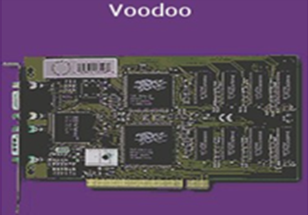
Uvod (1/9)
1. generacija grafičkih kartica sa 3D mogućnostima – 1996. godina
  Nisu imale mogućnosti za transformaciju verteksa
  Imale su mogućnosti za mapiranje tekstura i spremnik dubine
  3dfx Voodoo

Slide 4
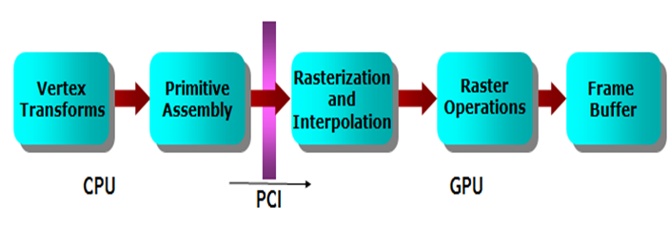
Uvod (2/9)

Slide 5
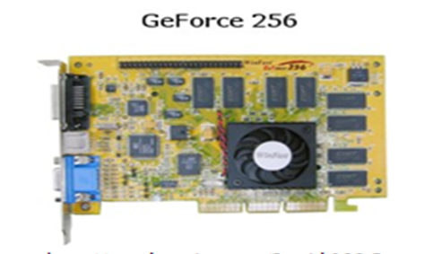
Uvod (3/9)
2. generacija grafičkih kartica sa 3D mogućnostima (1998. godina)
  Omogućuju transformacije verteksa i kalkulacije svijetla
  Omogućuju miješanje tekstura
  GeForce 256

Slide 6
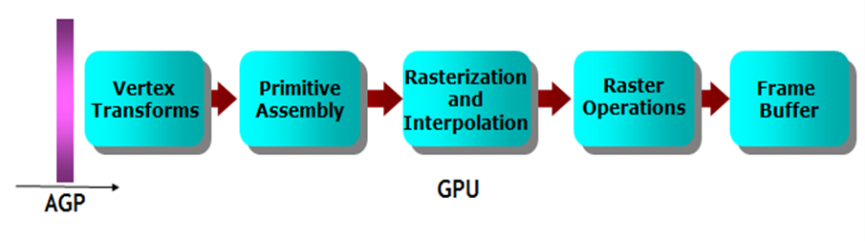
Uvod (4/9)

Slide 7
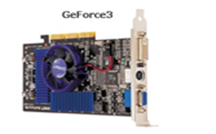
Uvod (5/9)
3. generacija grafičkih kartica sa 3D mogućnostima (2001. godina)
  Pružaju limitirane mogućnosti programiranja verteks cjevovoda
  GeForce3

Slide 8
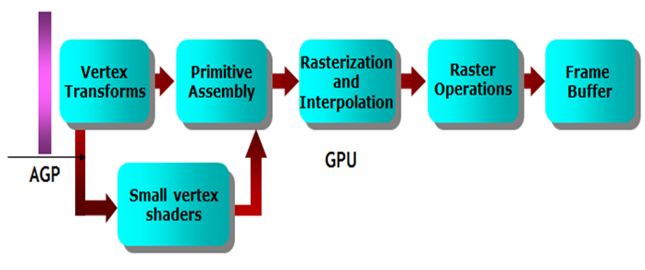
Uvod (6/9)

Slide 9
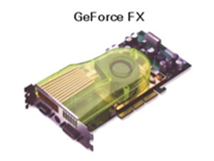
Uvod (7/9)
4. generacija grafičkih kartica sa 3D mogućnostima (2002. godina)
  1. generacija koja je se u potpunosti može programirati
  GeForce FX

Slide 10
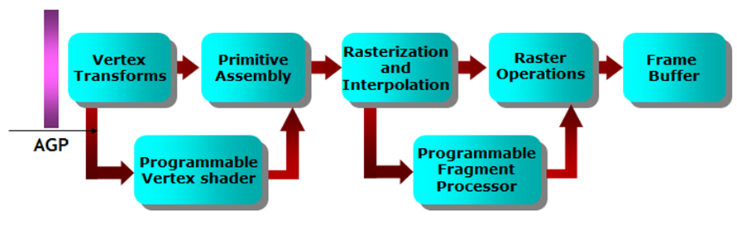
Uvod (8/9)

Slide 11
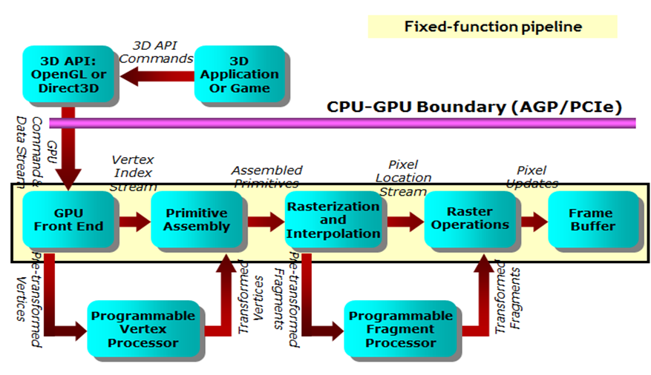
Uvod (9/9)
Fixed-function pipeine VS. Programmable pipeline

Slide 12
HLSL
Shader
  mali računalni program koji služi za programiranje programibilnog grafičkog cjevovoda
  Određuje kako su 3D objekti iscrtani na ekran i na koji način svijetla utječu na objekte
Postojeći jezici:
  Stanford real-time shading language
  HLSL - DirectX
  GLSL – OpenGL
  Cg – NVIDIA (DirectX i OpenGL)

Slide 13
Vrste
Geometry shader
  kreiranje nove geometrije
Vertex shader
  transformacija verteksa 3D objekta
  kalkulacija svijetla
Pixel shader
  izračunavanje boje piksela na ekranu

Slide 14
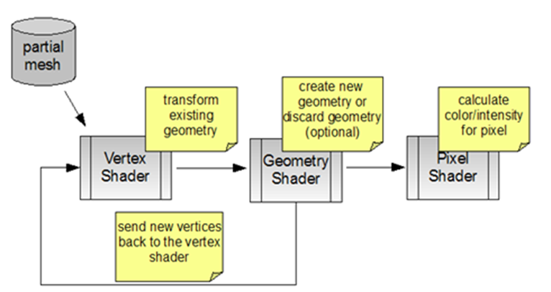
Geometry shader (1/2)

Slide 15
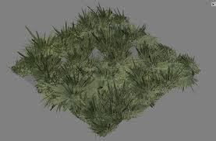
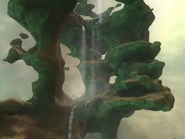
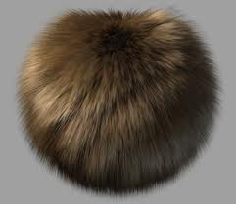
Geometry shader (2/2)
Primjene
  Generiranje trave na terenu
  Slapovi
  Krzno

Slide 16
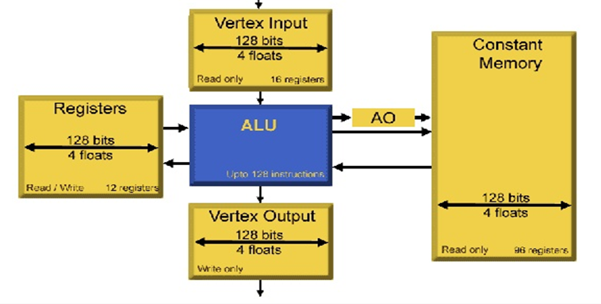
Vertex shader
Arhitektura

Slide 17
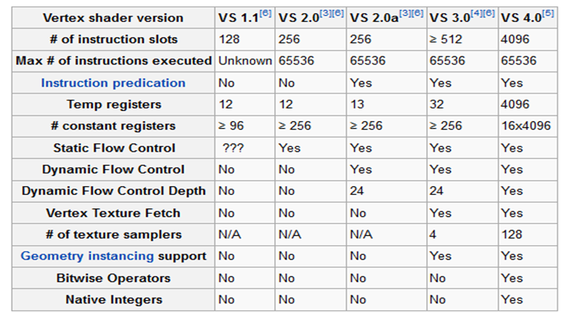
Verzije

Slide 18
Glavna funkcija
World View Projection transformacija
World
  transformira 3D objekt sa inicijalne pozicije na poziciju koja je definirana translacijom, rotacijom i skalom
View
  transformira vertekse na poziciju koja je relativna u odnosu na poziciju kamere
Projection
  perspektivna ili ortogonalna projekcija

Slide 19
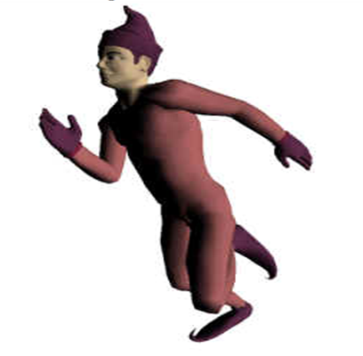
Primjene (1/2)
Skinning – tehnika koja se koristi za animiranje 3D likova
Vertex blending
Izračunavanje micanja biljaka pod utjecajem vjetra

Slide 20
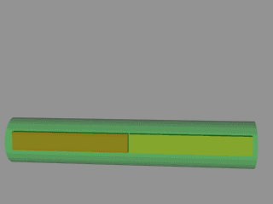
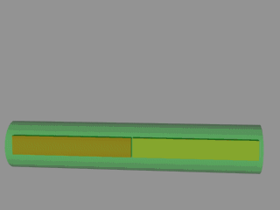
Primjene (2/2)

Slide 21
Nakon verteks shader-a sa verteksima se događaju slijedeće operacije:
Clipping
Backface cull
Perspective division (Homogenous divide)
Viewport transform
Rasterizer

Slide 22
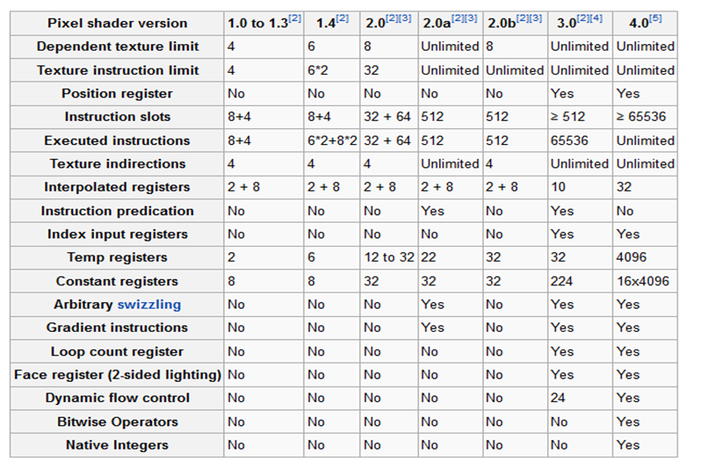
Piksel shader

Slide 23
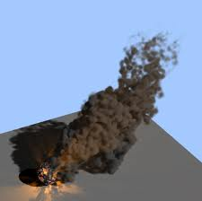
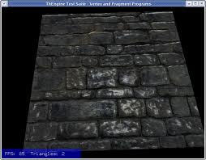
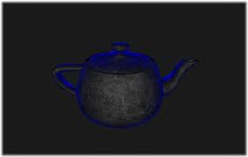
Primjene
Jednostavno teksturiranje
Cell shading
Normal mapping
Čestice
Alpha blending

Slide 24
Verzije
DirectX 8
  Shader Model 1 – jezik sličan asembleru
DirectX 9
  Shader Model 2
  Shader model 3
DirectX 10
  Shader Model 4
DirectX 11
  Shader Model 5

Slide 25
Struktura (1/5)
Kod se nalazi unutar .fx datoteke
Datoteka se sastoji od slijedećih dijelova
  Deklaracija varijabli
  Verteks input struktura
  Vertex output struktura
  Vertex shader
  Pixel shader
  Tehnike
    Prolazi

Slide 26
Struktura (2/5)
Podržani tipovi podataka:
  Buffer
  Scalar
    Bool, int, uint, half, float, double
  Vector
    Npr. float3 ili vector <float, 3>
  Matrix
    Npr. Int1x1, double2x2, float3x3 ili matrix <float,2,2>
  Sampler, Shader, Texture
  Struct
  User defined
    Npr. typedef vector <int, #> int#;

Slide 27
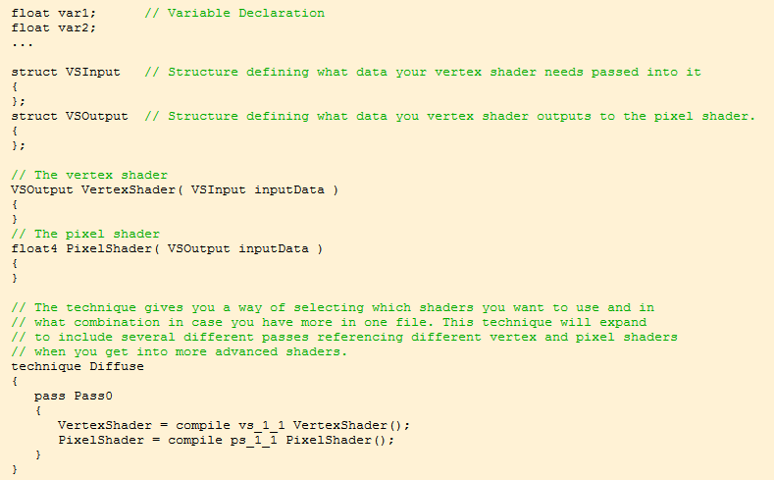
Struktura (3/5)

Slide 28
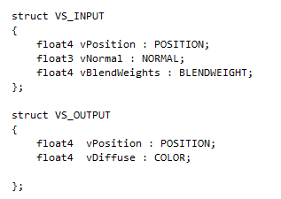
Struktura (4/5)

Slide 29
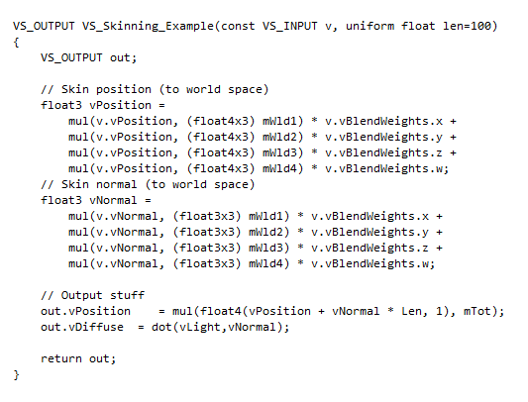
Struktura (5/5)

Slide 30
Semantika (1/2)
Služi za povezivanje izlaza iz jedne faze i ulaza u drugu fazu unutar shader programa
Podržane vertex shader semantike
  Input
    BINORMAL[n], BLENDINDICES[n], BLENDWEIGHT[n], COLOR[n], NORMAL[n], POSITION[n], TANGENT[n], TEXCOORD[n], POSITIONT, PSIZE[n]
  Output
    COLOR[n], FOG, POSITION[n], PSIZE, TESSFACTOR[n], TEXCOORD[n]

Slide 31
Semantika (2/2)
Podržane pixel shader semantike
Input
  COLOR[n], TEXCOORD[n], VFACE, VPOS
Output
  COLOR[n], DEPTH[n]

Slide 32
Funkcije
Abs, acos, atan, atan2, ceil, clamp, cos, dot, lerp, min, max itd.
Cijeli popis na http://msdn.microsoft.com/en-us/library/ff471376%28v=vs.85%29.aspx

Slide 33
Literatura (1/4)
http://www.cis.upenn.edu/~suvenkat/700/lectures/2/Lecture2.ppt
http://knol.google.com/k/hlsl-shaders#
http://digitseven.com/shadersintro.aspx
http://developer.amd.com/media/gpu_assets/ShaderX2_IntroductionToHLSL.pdf
http://msdn.microsoft.com/en-us/library/bb509647%28v=vs.85%29.aspx#PS

Slide 34
Literatura (2/4)
http://msdn.microsoft.com/en-us/library/windows/desktop/bb944006%28v=vs.85%29.aspx
http://xengine.sourceforge.net/pdf/Programmable%20Graphics%20Pipeline%20Architectures.pdf
http://www.neatware.com/lbstudio/web/hlsl.html

Slide 35
Literatura (3/4)
http://www.toymaker.info/Games/html/effects_files.html
http://developer.amd.com/media/gpu_assets/FixedFuncShader.pdf
http://www.flipcode.com/archives/Geometry_Skinning_Blending_and_Vertex_Lighting-Using_Programmable_Vertex_Shaders_and_DirectX_80.shtml
http://developer.amd.com/documentation/articles/pages/7112007172.aspx

Slide 36
Literatura (4/4)
http://developer.download.nvidia.com/shaderlibrary/webpages/shader_library.html
http://msdn.microsoft.com/en-us/library/ff471376%28v=vs.85%29.aspx

